Slide 1
Tema 1
Conceptos generales

Slide 2
Índice
Objetivos del tema
Definición de conceptos básicos
El proceso de programar
Objetivos del buen programador
Algunos ejemplos más

Slide 3
Objetivos del tema
Conceptos básicos
Fases de la programación
Especificación
Diseño del algoritmo
Escritura del programa (codificación y compilación)
Casos de prueba (verificación)
Lenguajes de programación. ADA y Python
Objetivos de un buen programador

Slide 4
Índice
Objetivos del tema
Definición de conceptos básicos
El proceso de programar
Objetivos del buen programador
Algunos ejemplos más

Slide 5
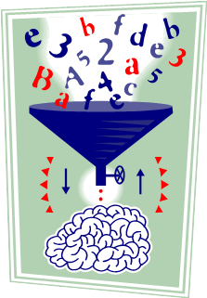
Informática
Información + Automática
Ciencia que se encarga del tratamiento automático de la información

Slide 6

El ordenador
Automatiza el tratamiento de información
En este contexto, para resolver problemas
Componentes
Hardware: soporte físico (cacharrería )
Software: soporte lógico (programas)
Datos vs. instrucciones

Slide 7

Algoritmo
Serie de instrucciones que detallan minuciosamente los pasos a seguir para realizar una tarea
¿Cómo se hace una tortilla de patata?
¿Cómo se llega al campus de Leioa?
¿Cómo se determina si un número x es par?

Slide 8
Algoritmo
Claro y conciso, sin ambigüedades
Los pasos siguen un orden determinado (secuencial)
Número de pasos finito para que el algoritmo acabe
Pasos finitos en tiempo y recursos utilizados

Slide 9
Programar
Escribir el algoritmo en un lenguaje que entiende el ordenador
Directamente en lenguaje máquina (¿?)
Mediante un intérprete/compilador que lo traduzca de un lenguaje de programación de alto nivel

Slide 10
Atención, pregunta
¿Cuántos lenguajes de programación de alto nivel conocemos?

Slide 11
Índice
Objetivos del tema
Definición de conceptos básicos
El proceso de programar
Objetivos del buen programador
Algunos ejemplos más

Slide 12
El proceso de programar (I)
Especificación
y diseño del
algoritmo
Problema
Algoritmo

Slide 13
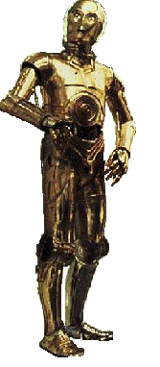
Ejemplo
Supongamos que nos piden instruir a un humanoide para que comience a conducir un coche

Slide 14
Posible algoritmo
Abrir la puerta del lado del conductor
Entrar y sentarse frente al volante
Ponerse el cinturón de seguridad
Introducir la llave en el encendido y girarla
Pisar el embrague
Usar la palanca de cambios para meter primera
Mientras se suelta gradualmente el embrague, aumentar la presión sobre el acelerador
Si el coche comienza a vibrar, soltar el embrague
...

Slide 15
A tener en cuenta
Parece que este algoritmo es lo suficientemente detallado, pero hay cantidad de situaciones que no prevé y que podrían derivar en problemas
¿Y si delante del coche hubiera una pared?

Slide 16
Modificación del paso 6
Si el camino está despejado por delante, entonces
Usar la palanca de cambios para meter primera
Si no
Usar la palanca de cambios para meter marcha atrás

Slide 17
Algoritmos robustos
Minimizan la probabilidad de fallar porque prevén las causas que pueden provocar una situación crítica (fallo en el programa)
¿Y si es de noche? ¿Y si no hay gasolina? …
El ordenador carece de sentido común
(Idealmente) no hay que dejar nada al azar
Deben cubrirse todos los casos que puedan suceder

Slide 18
El proceso de programar (II)
Especificación
y diseño del
algoritmo
Problema
Algoritmo
Código Fuente
Codificación

Slide 19
El programa fuente
Traducción del algoritmo a instrucciones de un lenguaje de programación concreto
....
if x rem 2 = 0 then
put_line(“es par”);
else
put_line(“no es par”);
end if;
....

Slide 20
El proceso de programar (III)
Especificación
y diseño del
algoritmo
Problema
Algoritmo
Código Fuente
Codificación
Compilación
Código Ejecutable

Slide 21
El programa ejecutable
Traducción del programa fuente a instrucciones de lenguaje máquina (que entiende el hardware)
El programador analiza, diseña y luego codifica en un lenguaje de programación de alto nivel
El compilador traduce este código a lenguaje máquina
001101111010100011001010...
if a > b then
c := b - a;
else ...
Compilar

Slide 22
El proceso de programar (IV)
Especificación
y diseño del
algoritmo
Problema
Algoritmo
Código Fuente
Codificación
Verificación
Compilación
Código Ejecutable

Slide 23
Verificación del programa
Como consecuencia de verificar la corrección de un programa, puede tener que revisarse el diseño y/o la codificación del algoritmo
Tipos de errores
Errores de compilación
Errores de ejecución
Errores de diseño del algoritmo

Slide 24
Errores de compilación
Al traducir a lenguaje máquina, el compilador detecta si el código fuente es gramaticalmente incorrecto
Errores típicos (Ada):
Utilizar una variable sin haberla declarado antes
No terminar una instrucción con punto y coma

Slide 25
Errores de ejecución
Ocurren cuando un código fuente gramaticalmente correcto (bien compilado) no es lo bastante robusto
Ejemplo:
Los valores que has introducido son 9 y 0, y el resultado de dividir 9 entre 0 es → (?) ERROR

Slide 26
Errores de diseño
Un código fuente gramaticalmente correcto (robusto o no) puede no ajustarse a las especificaciones
Ejemplo:
Los valores introducidos son 9 y 3, y el resultado de dividir 9 entre 3 es → 57

Slide 27
Detección de errores
El compilador detecta los errores de compilación
Deben arreglarse para poder obtener el ejecutable
Las pruebas unitarias permiten detectar los errores de ejecución y de diseño
Ejemplo: Si se introducen los valores 9 y 3, el resultado de dividir 9 entre 3 debería ser 3 → ¿Realmente es 3?

Slide 28
Atención, pregunta
Hemos escrito un programa que recoge dos valores por teclado y determina si uno es múltiplo del otro
“Si se introducen 9 y 3, el resultado debería ser SÍ”
Nuestro programa dice que SÍ
¿Se puede asegurar que nuestro programa es correcto? ¿O habría que probar algún caso más?

Slide 29
Índice
Objetivos del tema
Definición de conceptos básicos
El proceso de programar
Objetivos del buen programador
Algunos ejemplos más

Slide 30
Los cinco objetivos (I)
Corrección
Asegurar que el programa funcione
Robustez
Evitar que falle en situaciones inesperadas
Para garantizar la corrección y robustez de nuestros programas, los casos de prueba deberán contemplar todas las situaciones (o grupos de situaciones) posibles

Slide 31
Los cinco objetivos (II)
Eficiencia
Minimizar los recursos utilizados
Eficiencia temporal
Minimizar el tiempo de ejecución
Eficiencia espacial
Minimizar la memoria utilizada

Slide 32
Los cinco objetivos (III)
Legibilidad
Facilitar la comprensión del código, por ejemplo, para que una tercera persona pueda modificarlo fácilmente
Flexibilidad
Facilitar las modificaciones/adaptaciones ante futuros cambios en las especificaciones

Slide 33

Los cinco objetivos
No siempre se pueden satisfacer todos a la vez
Eficiencia temporal vs. eficiencia espacial
A veces menos tiempo requiere más memoria (y viceversa)
Ejemplo: ordenar las cartas de una baraja.
Eficiencia vs. flexibilidad
En PB y EDA se incidirá en la eficiencia
En PMOO e IS se incidirá en la flexibilidad

Slide 34
Índice
Objetivos del tema
Definición de conceptos básicos
El proceso de programar
Objetivos del buen programador
Algunos ejemplos más

Slide 35
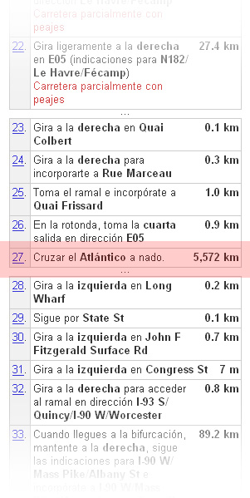
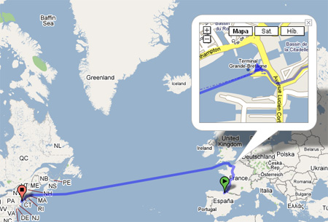
Algoritmos de la vida real
Fuente: “¿Como viaja un vasco hasta New York? A nado” Compartiendo el conocimiento (abril, 2007).
http://www.peretufet.com/12/04/2007/%C2%BFcomo-viaja-un-vasco-hasta-new-york/

Slide 36
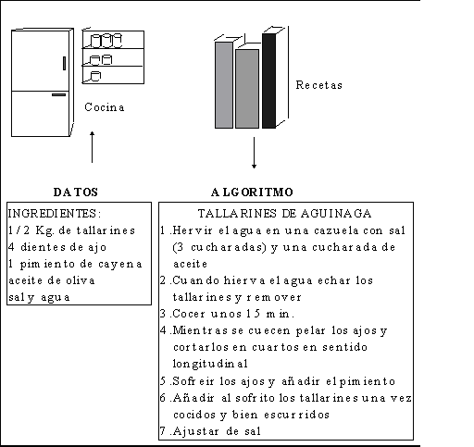
Algoritmos de la vida real

Slide 37
Algoritmos de la vida real
Cálculo de la integral definida

Slide 38
Cálculo de la integral definida
Objetivo (¿qué?)
Definir y analizar el problema
Resolver integral definida
Plantear casos de prueba
¿Cómo?
Pasos, algoritmo
Suma sucesiva de rectángulos

Slide 39
Cálculo de la integral definida
Algoritmo: Suma sucesiva de rectángulos
Suma=0;
Definir base_rectángulo
Punto_referencia = límite_inferior + base_rectángulo
Repetir hasta que punto_referencia = límite_superior
Acumular en suma (base_rectángulo*f(punto_referencia))
Actualizar el punto_referencia

Slide 40
Cálculo de la integral definida
Y por último
Implementar el algoritmo en un lenguaje de programación
Probar que la solución planteada funciona

Slide 41
Cajero Automático
Pre: el usuario no es una persona ciega, entiende el castellano y sabe seguir instrucciones leyéndolas. No vamos a tener en cuenta el caso de que el usuario introduzca la tarjeta en un lugar incorrecto. No se implementarán otras operaciones que no sean la extracción de dinero, tales como ver los últimos movimientos o cargar el móvil. Se asume que la cantidad solicitada por el usuario es múltiplo de 10, con un límite máximo de 600 euros. La tarjeta está operativa y el cajero también.
Post: el usuario recibe la cantidad solicitada (o no, si no tiene dinero), además de la tarjeta y el comprobante.

Slide 42
¿Alguna pregunta?

